Slide 1
Collection Framework
(List, Set, Map)

Slide 2
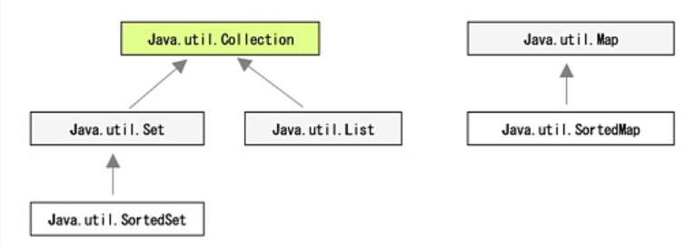
Java Collection Framework (JCF)
: Java에서 데이터를 저장하는 기본적인 자료구조들을 한 곳에 모아 관리하고 편하게 사용하기 위해서 제공하는 것을 의미한다. 다음은 JCF의 상속 구조이며 사용 용도에 따라 List, Set, Map 3가지로 요약할 수 있다.
Collection 인터페이스는 객체의 그룹으로 중복을 허용한다.
Set 인터페이스는 Collection 객체를 상속했고,
저장되는 값의 중복이 불가능하다.
List 인터페이스는 Collection 객체를 상속했고,
저장되는 값의 중복이 가능하고,
저장된 Index 번호를 통한 접근이 가능하다.
Map 인터페이스는 Set 또는 Collection 어느것도 상속하지 않는 독불장군이다.

Slide 3
인터페이스 | 특 징 | 구현 클래스
List | 순서가 있는 데이터 집합, 중복 허용O | [ArrayList, LinkedList, Stack, Vector]
Set | 순서가 없는 데이터 집합, 중복 허용X | [HashSet, LinkedHashSet, TreeSet]
Map | Key, Value의 쌍으로 이루어진 데이터 집합, Key 중복 허용X / Value 중복 허용O | [HashMap, TreeMap, HashTable, Properties]

Slide 4
List 구현클래스 비교
ArrayList
일반적으로 ArrayList는 LinkedList보다 검색이 빠르다.
또한 순차적 배열에 객체를 추가 및 삭제하는 경우에는 ArrayList가 더 좋은 성능을 보인다.
LinkedList
반면에, 배열의 중간 위치에 추가될 때 LinkedList는 Array크기를 조정하거나, 인덱스를 업데이트 할 필요가 없기 때문에 데이터의 삽입, 삭제가 빈번 할 경우에는 LinkedList가 더 빠른 성능을 보장한다.
하지만, LinkedList는 앞뒤 두개의 참조를 저장하기 때문에 ArrayList보다 더 많은 메모리 영역을 차지하게 된다.
Vector
ArrayList 구형버전.
ArrayList와의 차이점은 동기화 지원 여부이다.
동기화가 필요한 곳에는 Vector, 대부분의 경우 ArrayList를 사용하는데 사용자가 동기화 처리한 Vector가 ArrayList보다 동작속도가 더 빠르다. 그러나, 잘 쓰이진 않음.

Slide 5
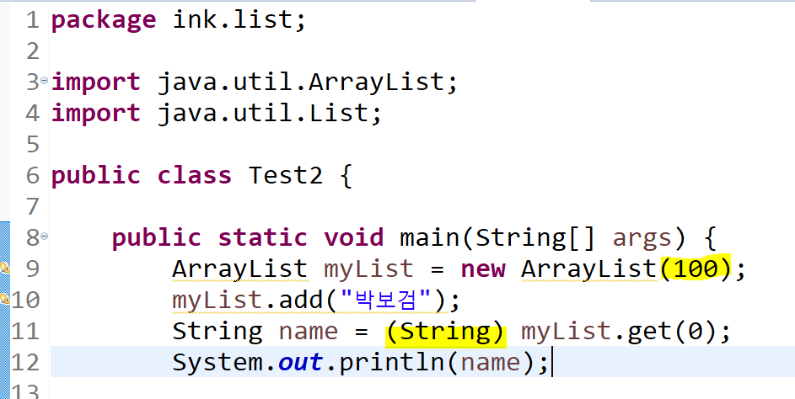
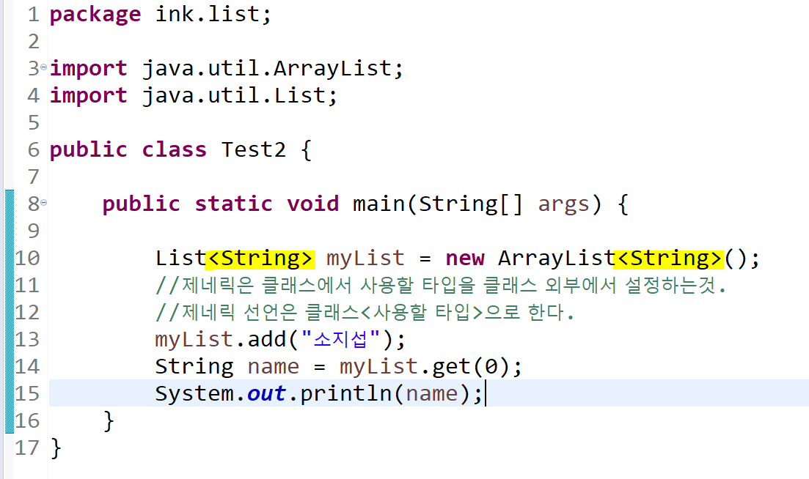
ArrayList
ArrayList는 저장 용량이 자동으로 늘어나는데, 처음부터 용량을 정할수도 있다.
100개 객체 저장가능(저장용량 제한)
ArrayList는 Object 타입으로 변환되어 저장되기 때문에, 모든 종류의 객체를 저장할 수 있다. 하지만, 저장 및 조회할 때 Object로 변환해야하므로 성능이 좋지않다. 이런 단점을 보완하는 것이 바로 제네릭이다.

Slide 6
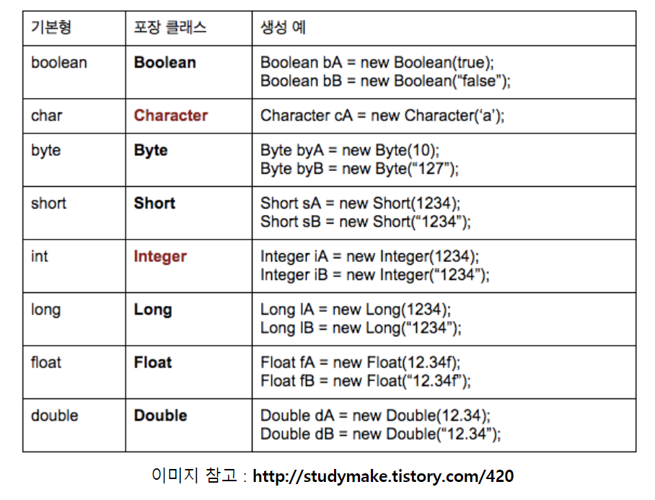
Q. 그럼 제네릭에는 어떠한 타입을 설정할 수 있을까요?
A. 제네릭의 타입으로는 참조형 데이터 타입만 설정 가능. 이때, 래퍼클래스 사용.
* 래퍼클래스(wrapper class)는 기본형 데이터 타입 (primitive type) 을 참조형 데이터 타입으로 바꿔주는 클래스

Slide 7
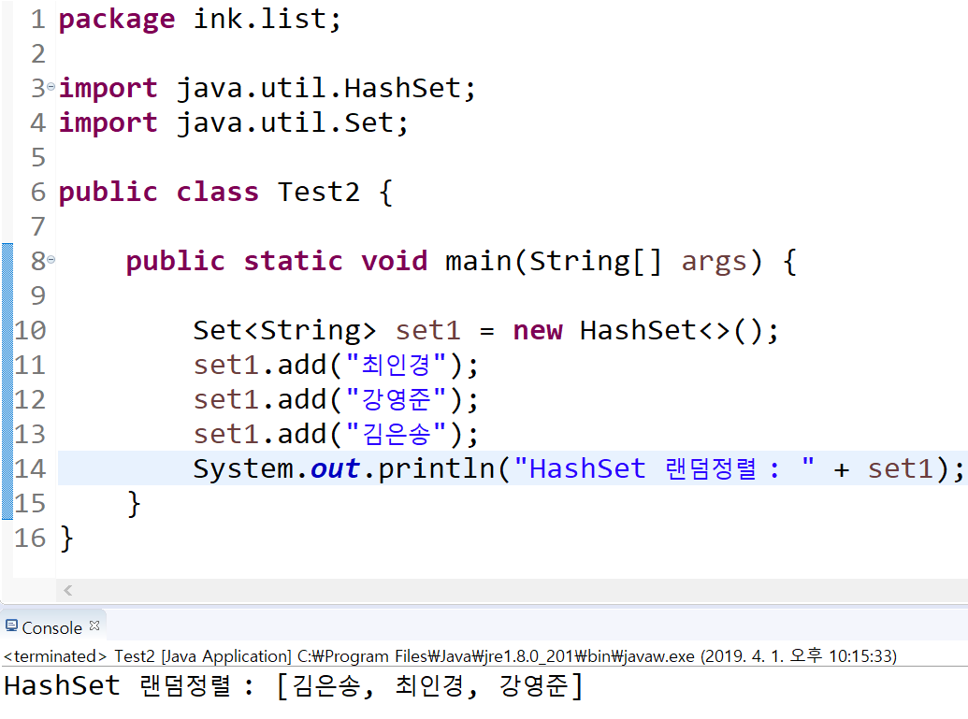
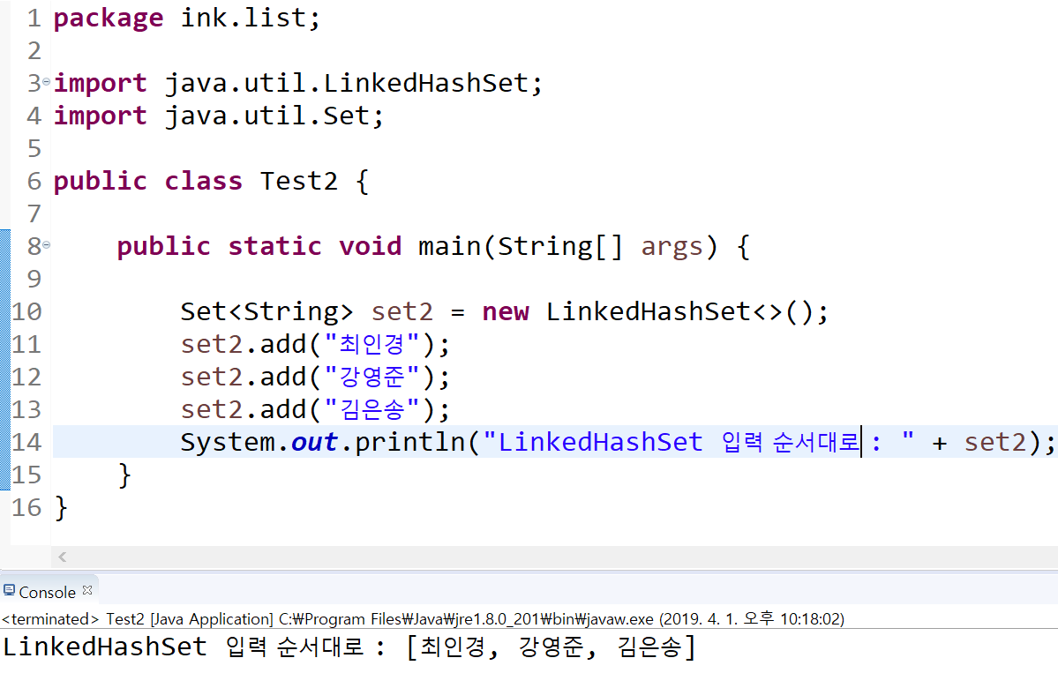
Set 구현클래스 비교
HashSet
가장 빠른 임의 접근 속도
순서를 전혀 예측할 수 없음
LinkedHashSet
추가된 순서, 또는 가장 최근에 접근한 순서대로 접근 가능

Slide 8
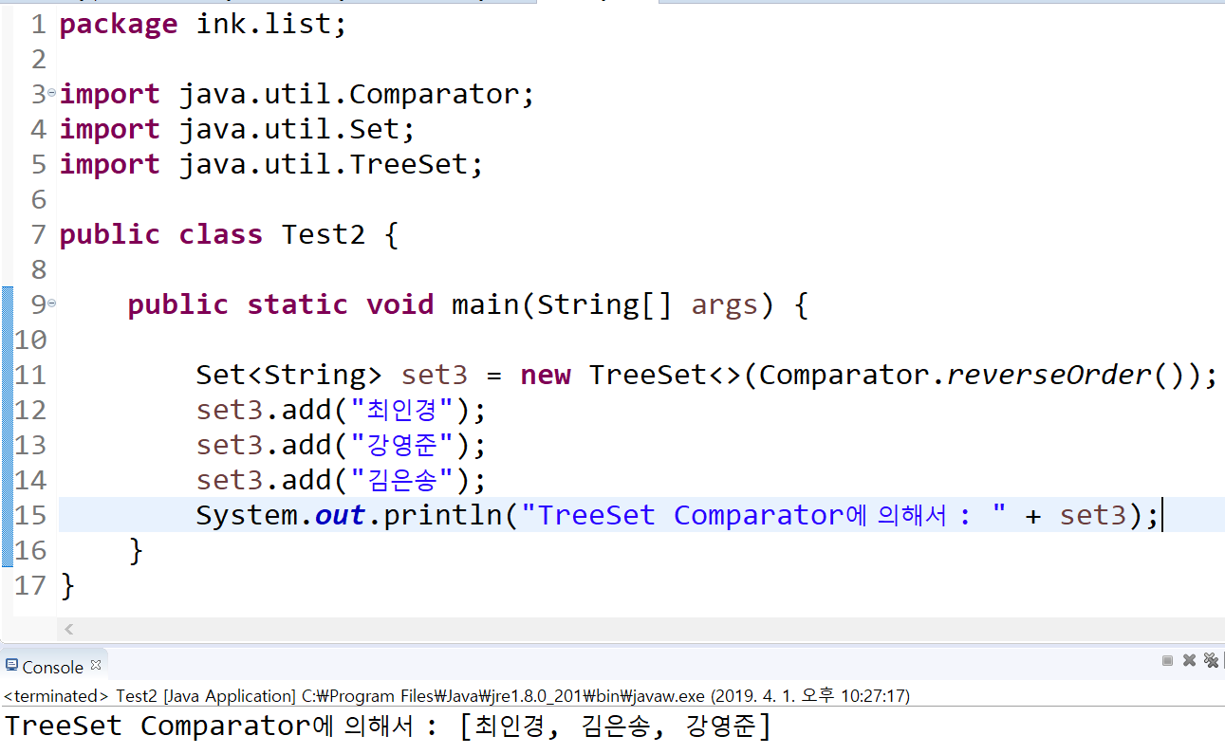
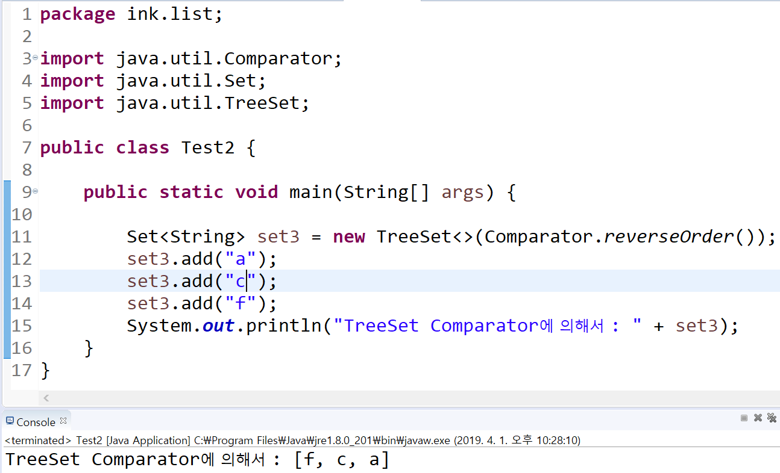
TreeSet
정렬된 순서대로 보관하며 정렬 방법을 지정할 수 있음

Slide 9
Map 구현클래스 비교
HashMap
* Map 인터페이스를 구현하기 위해 해시테이블을 사용한 클래스
*중복을 허용하지 않고 순서를 보장하지 않음
*키와 값으로 null이 허용
HashTable
HashMap과 Hashtable의 차이점은 동기화 지원 여부이다.
동기화가 필요한 곳엔 Hashtable을, 대부분의 경우는 HashMap을 사용한다.
동기화 처리 한 Hashtable이 HashMap보다 동작속도가 더 빠르다.
*키와 값으로 null이 허용되지 않음
LinkedHashMap
*기본적으로 HashMap을 상속받아 HashMap과 매우 흡사
*입력된 순서를 기억하는 HashMap이다.
TreeMap
*이진검색트리의 형태로 키와 값의 쌍으로 이루어진 데이터를 저장
*정렬된 순서로 키/값 쌍을 저장하므로 빠른 검색이 가능
저장시 정렬(오름차순)을 하기 때문에 저장시간이 다소 오래 걸림

Slide 10
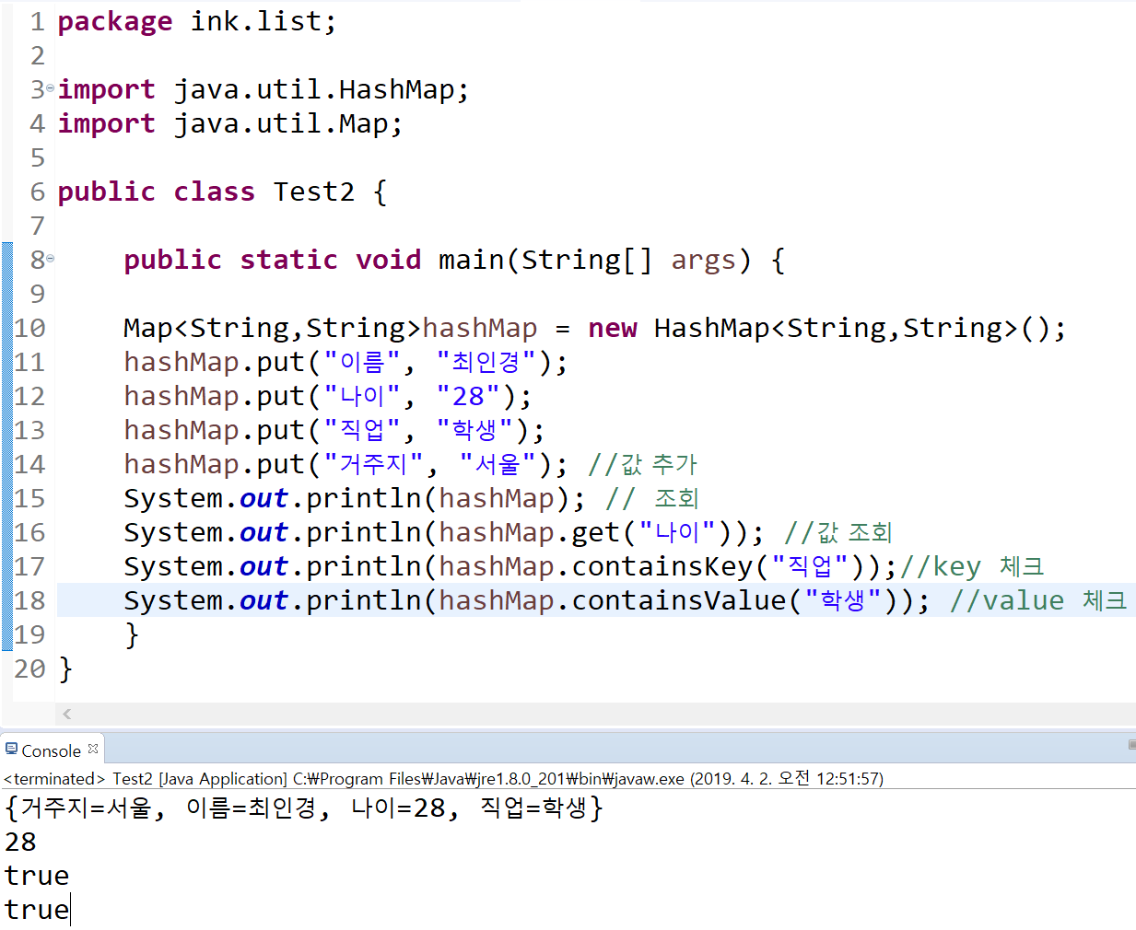
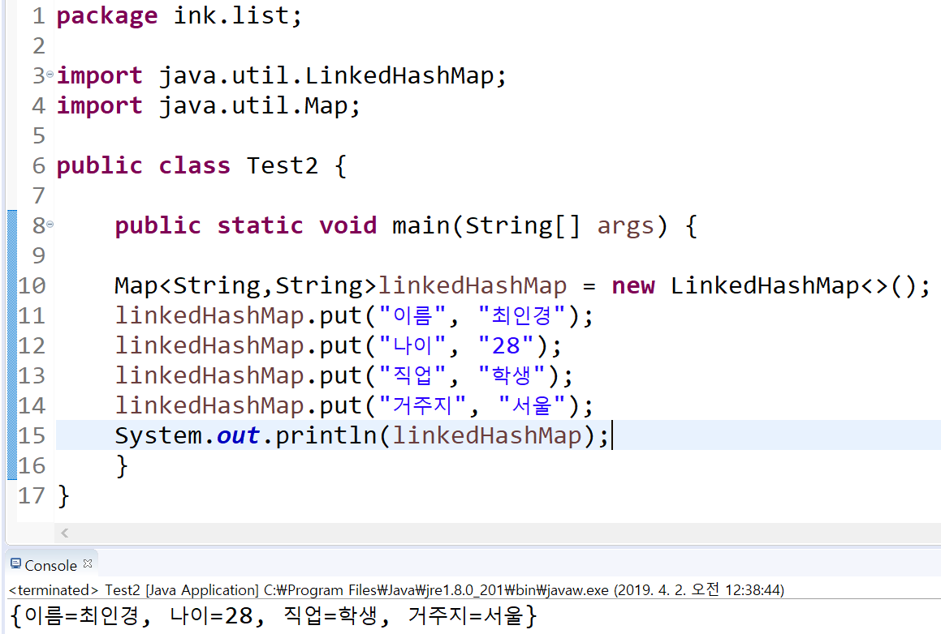
HashMap
기본 메소드 사용해보기
LinkedHashMap
*입력된 순서를 기억하는 HashMap이다.
입력한 순서대로 출력하는 것을 확인 할 수 있다.

